Slide 1




Analytics & Inteligência Artificial
Tema da aula
Regressão Logística

Slide 2














FIA Business School
NOSSOS DIFERENCIAIS | QUEM SOMOS
2
BUSINESS SCHOOL
Graduação, pós-graduação, MBA, Pós- MBA, Mestrado Profissional, Curso In
Company e EAD
CONSULTING
Consultoria personalizada que oferece soluções baseada em seu problema de negócio
RESEARCH
Atualização dos conhecimentos e do material didático oferecidos nas atividades de ensino
NOTA MÁXIMA
ENADE 2019
MELHOR ESCOLA
DO BRASIL
Único curso de graduação em administração a receber as notas máximas
A primeira escola brasileira a ser finalista da maior competição de MBA do mundo
Única Business School brasileira a figurar no ranking LATAM
Signatária do Pacto Global da ONU
Membro fundador da ANAMBA - Associação Nacional MBAs
Líder em Educação Executiva, referência de ensino nos cursos de graduação, pós-graduação e MBA, tendo excelência nos programas de educação. Uma das principais escolas de negócio do mundo, possuindo convênios internacionais com Universidades nos EUA, Europa e Ásia. +8.000 projetos de consultorias em organizações públicas e privadas.
Credenciada pela AMBA - Association of MBAs
Credenciada ao Executive MBA Council
Filiada a AACSB - Association to Advance Collegiate Schools of Business
Filiada a EFMD - European Foundation for Management Development
Referência em cursos de MBA nas principais mídias de circulação

Slide 3


LABDATA FIA
NOSSOS DIFERENCIAIS | QUEM SOMOS
3
O Laboratório de Análise de Dados – LABDATA é um Centro de Excelência que atua nas áreas de ensino, pesquisa e consultoria em análise de informação utilizando técnicas de Big Data, Analytics e Inteligência Artificial.
O LABDATA é um dos pioneiros no lançamento dos cursos de Big Data e Analytics no Brasil
Os diretores foram professores de grandes especialistas do mercado
+10 anos de atuação
+1000 alunos formados
Profª Drª Alessandra Montini
Docentes
Sólida formação acadêmica: doutores e mestres em sua maioria
Larga experiência de mercado na resolução de cases
Participação em Congressos Nacionais e Internacionais
Professor assistente que acompanha o aluno durante todo o curso
Estrutura
100% das aulas realizadas em laboratórios
Computadores para uso individual durante as aulas
5 laboratórios de alta qualidade (investimento +R$2MM)
2 Unidades próximas a estação de metrô (com estacionamento)

Slide 4
Conteúdo da Aula
4
Information Value
VIF
Ponto de Corte
KS e AUC
Exercícios

Slide 5
5
1. Information Value

Slide 6

Information Value
INFORMATION VALUE | REGRESSÃO LOGÍSTICA
6
O Valor da Informação, ou Information Value (IV), é um indicador que mede a força da relação entre variáveis e é útil para realizar uma análise prévia das variáveis que têm maior potencial para o modelo.
O IV é indicador calculado por meio da análise bivariada entre as variáveis explicativas (categorizadas) versus a variável resposta (binária). Quanto maior seu valor, mais ele explica a resposta, variando na prática geralmente entre valores de 0 a 0,5.

Slide 7
Análise Bivariada
INFORMATION VALUE | REGRESSÃO LOGÍSTICA
7
O propósito da análise bivariada é identificar a relação e o quão forte é a variável explicativa em relação à variável resposta. Esta análise investigativa é muito importante para identificar potenciais variáveis candidatas a compor o modelo de Regressão Logística.
Por exemplo, um estudo pretende identificar as variáveis mais importantes para explicar se um cliente paga ou não paga um empréstimo.
A covariável em análise nesse caso é a “quantidade de contatos da assessoria de cobrança com o cliente certo (chamado de CPC – contato com a pessoa certa)”.
Quantidade de CPC | Cliente Pagou a Dívida?
(contatos com a pessoa certa) | Não (0) |  | Sim (1) |  | Total | %
 | # | % | # | %
Zero | 1.366.039 | 66,30% | 23.128 | 23,70% | 1.389.167 | 64,40%
Um | 289.587 | 14,10% | 20.356 | 20,80% | 309.942 | 14,40%
Dois | 139.243 | 6,80% | 13.583 | 13,90% | 152.826 | 7,10%
Três | 82.422 | 4,00% | 8.202 | 8,40% | 90.624 | 4,20%
Quatro | 103.220 | 5,00% | 14.305 | 14,60% | 117.525 | 5,40%
Cinco | 79.775 | 3,90% | 18.157 | 18,60% | 97.932 | 4,50%
Total | 2.060.286 | 100% | 97.730 | 100,00% | 2.158.015 | 100,00%
Analisando as distribuições de clientes que pagaram a dívida em comparação a aqueles não pagaram a dívida, verificamos que as distribuições são diferentes, concentrando um maior número de contatos para os clientes que pagaram a dívida. Esta análise mostra que esta covariável parece ser relevante para explicar a resposta.

Slide 8
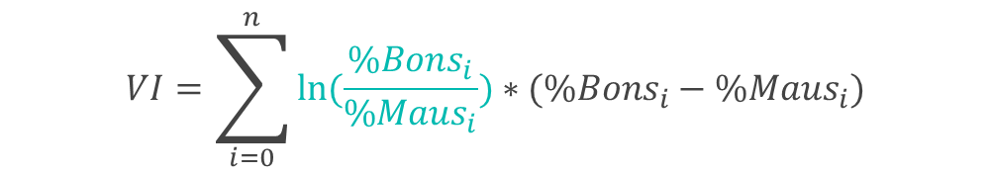
Information Value e WOE
INFORMATION VALUE | REGRESSÃO LOGÍSTICA
8
A análise dos percentuais revela que a incidência de pagamentos é mais baixa quando não se fala com o titular da dívida, enquanto que esse número se eleva consideravelmente à medida que a quantidade de CPC aumenta.
Para facilitar esse processo para um número maior de variáveis (dezenas, centenas de variáveis), a força da relação entre as variáveis pode ser traduzida por um indicador chamado “valor da informação (VI ou IV)”, que contempla não apenas a diferença entre %bons e %maus para cada categoria, mas também considera, de algum modo, a penetração desse atributo na carteira.
$$VI=\sum_{i=0}^{n}{ln(\frac{{\%Bons}_{i}}{{\%Maus}_{i}})∗({\%Bons}_{i}−{\%Maus}_{i})}$$
O indicador WOE (weight of evidence) ou “peso da evidência”, é um indicador da força do atributo e é parte do cálculo do IV, como WOE= $ln\left(\frac{{\%Bons}_{i}}{{\%Maus}_{i}}\right).$

Slide 9
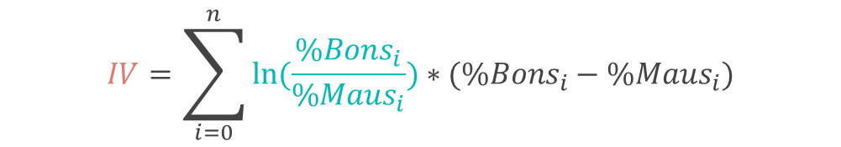
Information Value
INFORMATION VALUE | REGRESSÃO LOGÍSTICA
9
$$IV=\sum_{i=0}^{n}{ln(\frac{{\%Bons}_{i}}{{\%Maus}_{i}})∗({\%Bons}_{i}−{\%Maus}_{i})}$$
Quantidade de CPC (contatos com a pessoa certa) | Cliente Pagou a Dívida?
 | Não (0) |  | Sim (1) |  | Total | % | SIM/NÃO | WOE | INF. VALUE
 | # | % | # | %
Zero | 1.366.039 | 66,3% | 23.128 | 23,7% | 1.389.167 | 64,4% | 0,36 | -103,0 | 0,4393
Um | 289.587 | 14,1% | 20.356 | 20,8% | 309.942 | 14,4% | 1,48 | 39,3 | 0,0266
Dois | 139.243 | 6,8% | 13.583 | 13,9% | 152.826 | 7,1% | 2,06 | 72,1 | 0,0515
Três | 82.422 | 4,0% | 8.202 | 8,4% | 90.624 | 4,2% | 2,10 | 74,1 | 0,0325
Quatro | 103.220 | 5,0% | 14.305 | 14,6% | 117.525 | 5,4% | 2,92 | 107,2 | 0,1032
Cinco | 79.775 | 3,9% | 18.157 | 18,6% | 97.932 | 4,5% | 4,80 | 156,8 | 0,2306
Total | 2.060.286 | 100% | 97.730 | 100,0% | 2.158.015 | 100,0% | 1,00 | - | 0,8838
O IV da variável quantidade de CPC é 0,8838.

Slide 10
Information Value
INFORMATION VALUE | REGRESSÃO LOGÍSTICA
10
A partir do cálculo do VI gerado para todas as covariáveis do banco de dados, essa lista pode ser ordenada e uma maior importância inicial pode ser dada às variáveis mais fortes (com VI mais elevado), reduzindo sensivelmente o esforço de processamento na modelagem, dedicando atenção para um conjunto menor de variáveis.
Valor da informação (VI) | Classificação
<=0,02 | Fraquíssima
Entre 0,02 e 0,10 | Fraca
Entre 0,10 e 0,30 | Média
Entre 0,30 e 0,50 | Forte
> 0,50 | Suspeita
Se o VI for superior a 0,50, a variável tem poder preditivo “suspeito” ou “alto demais” e é importante checar a consistência do dado, bem como a relevância prática dessa variável, assim como, eventualmente, o modo como foi gerada.

Slide 11
Information Value
INFORMATION VALUE | REGRESSÃO LOGÍSTICA
11
Um valor de IV de 0,8838 é considerado com forte poder preditivo, sendo um excelente candidato a compor o modelo de Regressão Logística.
Vale a pena salientar, como esta é uma análise bidimensional, pode ocorrer de uma covariável apresentar alto valor de IV, dado a presença das demais covariáveis do modelo (visão multidimensional), uma determinada covariável não ser relevante .
Quantidade de CPC (contatos com a pessoa certa) | Cliente Pagou a Dívida?
 | Não (0) |  | Sim (1) |  | Total | % | SIM/NÃO | WOE | INF. VALUE
 | # | % | # | %
Zero | 1.366.039 | 66,3% | 23.128 | 23,7% | 1.389.167 | 64,4% | 0,36 | -103,0 | 0,4393
Um | 289.587 | 14,1% | 20.356 | 20,8% | 309.942 | 14,4% | 1,48 | 39,3 | 0,0266
Dois | 139.243 | 6,8% | 13.583 | 13,9% | 152.826 | 7,1% | 2,06 | 72,1 | 0,0515
Três | 82.422 | 4,0% | 8.202 | 8,4% | 90.624 | 4,2% | 2,10 | 74,1 | 0,0325
Quatro | 103.220 | 5,0% | 14.305 | 14,6% | 117.525 | 5,4% | 2,92 | 107,2 | 0,1032
Cinco | 79.775 | 3,9% | 18.157 | 18,6% | 97.932 | 4,5% | 4,80 | 156,8 | 0,2306
Total | 2.060.286 | 100% | 97.730 | 100,0% | 2.158.015 | 100,0% | 1,00 | - | 0,8838
 |  |  |  |  |  |  |  |  | FORTE

Slide 12

Case: Cancelamento
EXERCÍCIOS | REGRESSÃO LOGÍSTICA
12
Um diretor de retenção ao cliente de uma Telecom deseja criar um modelo para calcular a probabilidade de cancelamento para decisão de retenção ativa.
Calcule o IV das variáveis. Quais variáveis possuem maior IV?
Arquivo Cancelamento.xlsx
@2020 LABDATA FIA. Copyright all rights reserved.

Slide 13
13
2. Estatística VIF

Slide 14
VIF
VIF| REGRESSÃO LOGÍSTICA
14
Quando trabalhamos com dados multivariados podem existir variáveis que carreguem informações similares. Esse tipo de redundância, quando falamos de análise de regressão, chama-se multicolinearidade.
Multicolinearidade é um efeito que ocorre quando variáveis fortemente correlacionadas são consideradas no mesmo modelo de regressão.
Quando elas entram simultaneamente no modelo, a consequente redundância potencialmente eleva o nível de variabilidade dos pesos das variáveis correlacionadas, distorcendo sua interpretação e tornando o modelo instável e, muitas vezes, alterando a lógica esperada das variáveis envolvidas.

Slide 15
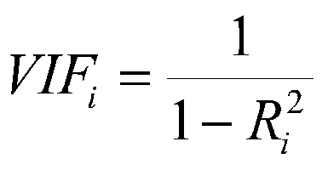
VIF
VIF| REGRESSÃO LOGÍSTICA
15
VIF (Variance Inflation Factor) ou Fator de Inflação da Variância: Mede o quanto variância dos coeficientes de regressão (pesos) são inflacionados por problemas de multicolinearidade.
Um valor de VIF>5 já revela sinais de multicolinearidade.

Slide 16
Case: Cancelamento
EXERCÍCIOS | REGRESSÃO LOGÍSTICA
16
Um diretor de retenção ao cliente de uma Telecom deseja criar um modelo para calcular a probabilidade de cancelamento para decisão de retenção ativa.
Verifique se há multicolinearidade no modelo final por meio do VIF.
Arquivo Cancelamento.xlsx
@2020 LABDATA FIA. Copyright all rights reserved.

Slide 17
17
3. Ponto de Corte

Slide 18
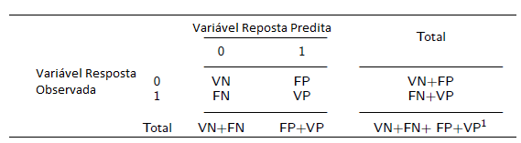
Pontos de Corte
PONTOS DE CORTE| REGRESSÃO LOGÍSTICA
18
A Tabela de Classificação apresenta o cruzamento da variável resposta observada em comparação com a variável resposta predita pelo modelo. Ela também é conhecida como Matriz de Confusão.
Um bom ajuste de modelo apresenta grande concentração de casos na diagonal principal.
Tabela de Classificação avaliada no ponto de corte:
Variável Resposta Predita

Slide 19
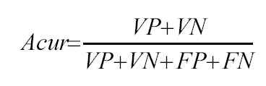
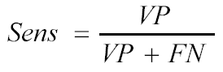
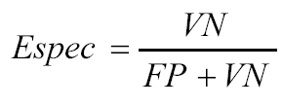
Pontos de Corte
PONTOS DE CORTE| REGRESSÃO LOGÍSTICA
19
Tabela de Classificação avaliada no ponto de corte:
Os índices de acurácia, sensibilidade e especificidade variam de 0 a 1 (ou de 0% a 100%).
Esperamos que os índices sejam superiores a 50% (acima do acerto aleatório), sendo os valores mais próximos de 100% com maior poder preditivo.
Na prática, valores acima 70%-75% com ótimo desempenho.
Variável Resposta Predita
Acurácia
Sensibilidade
Especificidade

Slide 20
Case: Cancelamento
EXERCÍCIOS | REGRESSÃO LOGÍSTICA
20
Um diretor de retenção ao cliente de uma Telecom deseja criar um modelo para calcular a probabilidade de cancelamento para decisão de retenção ativa.
Obtenha diversos pontos de corte e calcule a acurácia, sensibilidade e especificidade para eles.
Arquivo Cancelamento.xlsx
@2020 LABDATA FIA. Copyright all rights reserved.

Slide 21
Exemplo de Faixas de probabilidade
PONTOS DE CORTE| REGRESSÃO LOGÍSTICA
21
É possível realizar uma simulação para diversos pontos de corte e verificar as alterações nos valores de acurácia, sensibilidade e especificidade.
Ponto de Corte | Acurácia | Sensibilidade | Especificidade
0,1 | 0,3361 | 0,9543 | 0,1779
0,15 | 0,5565 | 0,8439 | 0,4830
0,2 | 0,6921 | 0,6706 | 0,6976
0,25 | 0,7593 | 0,5096 | 0,8232
0,3 | 0,7845 | 0,3775 | 0,8886

Slide 22
Pontos de Corte
PONTOS DE CORTE| REGRESSÃO LOGÍSTICA
22
O ponto de corte afeta os cálculos dos indicadores de qualidade de um modelo.
É possível calcular o ponto de corte que:
Acurácia
Sensibilidade
Especificidade
Maximiza a acurácia

Slide 23
Pontos de Corte
PONTOS DE CORTE| REGRESSÃO LOGÍSTICA
23
O ponto de corte afeta os cálculos dos indicadores de qualidade de um modelo.
É possível calcular o ponto de corte que:
Acurácia
Sensibilidade
Especificidade
Minimiza a diferença entre sensibilidade e especificidade, gerando maior equilíbrio entre os acertos dos 0 e 1.

Slide 24
Case: Cancelamento
EXERCÍCIOS | REGRESSÃO LOGÍSTICA
24
Um diretor de retenção ao cliente de uma Telecom deseja criar um modelo para calcular a probabilidade de cancelamento para decisão de retenção ativa.
Obtenha o ponto de corte que maximiza a acurácia e que minimiza a diferença entre sensibilidade e especificidade.
Arquivo Cancelamento.xlsx
@2020 LABDATA FIA. Copyright all rights reserved.

Slide 25
Exemplo
PONTOS DE CORTE| REGRESSÃO LOGÍSTICA
25
O ponto de corte que maximiza a acurácia é 0.8608, porém a diferença entre a sensibilidade (0,0005) e especificidade (1) é muito grande.

Slide 26
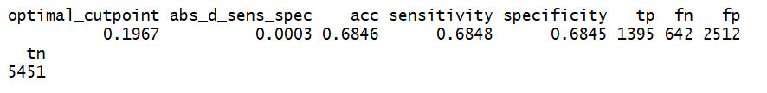
Exemplo
PONTOS DE CORTE| REGRESSÃO LOGÍSTICA
26
É possível buscar o maior equilíbrio, ou seja, a menor diferença entre sensibilidade e especificidade. No exemplo, o ponto de corte é 0,1967.

Slide 27
27
4. KS e AUC

Slide 28
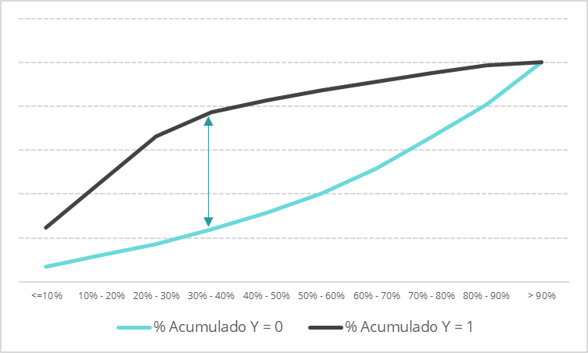
KS
ANÁLISE DE DESEMPENHO| REGRESSÃO LOGÍSTICA
28
O indicador Kolmogorov-Smirnov (KS) reflete a máxima separação (em termos absolutos) entre as curvas acumuladas de dois grupos distintos quaisquer (virou consultor/não virou consultor ou inadimplente/adimplente). O indicador varia entre 0 (nenhuma separação) a 1 (separação completa).
Faixa de Probabilidade | % Y = 0 | % Acumulado Y = 0 | % Y = 1 | % Acumulado Y = 1
<=10% | 6,8% | 6,8% | 24,5% | 24,5%
10% - 20% | 5,4% | 12,2% | 21,1% | 45,6%
20% - 30% | 4,9% | 17,1% | 20,6% | 66,3%
30% - 40% | 6,9% | 24,0% | 10,9% | 77,2%
40% - 50% | 7,5% | 31,5% | 5,6% | 82,8%
50% - 60% | 8,9% | 40,5% | 4,6% | 87,4%
60% - 70% | 11,3% | 51,8% | 3,8% | 91,2%
70% - 80% | 14,2% | 65,9% | 3,8% | 95,0%
80% - 90% | 15,1% | 81,0% | 3,5% | 98,5%
> 90% | 19,0% | 100,0% | 1,5% | 100,0%
KS = 0,53

Slide 29
Estatística KS
ESTUDO DE CASO | ALGORITMOS DE DISCRIMINAÇÃO BINÁRIA
29
Kolmogorov-Smirnov propuseram uma metodologia para comparação das distribuições de uma variável aleatória em duas populações [Conover, 1999].
Sejam as populações de distribuição:
S1(c): distribuição acumulada do evento 1 nas c faixas de probabilidades.
S0(c): distribuição acumulada do evento 0 nas c faixas de probabilidades.
Objetivo: comparar os valores da distribuição S1(c) com os valores de S0(c); ou seja, nesse caso, a estatística KS será:
KS = max _{1≤} _{c ≤ q}⏐ S1(c) - S0(c)⏐,
em que c é o índice que percorre as faixas de probabilidades de 1 a q.

Slide 30
Estatística KS
ESTUDO DE CASO | ALGORITMOS DE DISCRIMINAÇÃO BINÁRIA
30
Para cada faixa de score, é calculada a diferença absoluta da distribuição acumulada do grupo 0 e do grupo 1.
O máximo da
diferença
será o KS do
modelo.
Dist. Acumulada
Grupo 1
Grupo 0
Faixa probabilidade

Slide 31

Curva ROC
ESTUDO DE CASO | ALGORITMOS DE DISCRIMINAÇÃO BINÁRIA
31
A análise ROC (Reciever Operating Curve) foi desenvolvida entre 1950 e 1960 para avaliar a detecção de sinais em radar e na psicologia sensorial.
O maior problema da Sensibilidade e da Especificidade é que estas medidas dependem de um valor de corte, o qual é, às vezes, definido arbitrariamente.
Assim, mudando o critério, pode-se aumentar a Sensibilidade com o consequente detrimento da Especificidade, ou vice-versa.
A curva ROC permite estudar a probabilidade do verdadeiro-positivo (Sensibilidade) em função do falso-positivo (1 - Especificidade) para diferentes valores de corte.

Slide 32
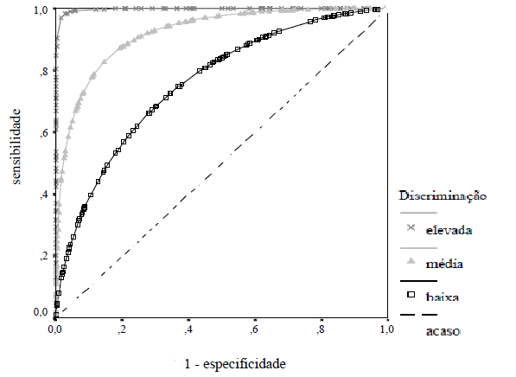
Curva ROC
ESTUDO DE CASO | ALGORITMOS DE DISCRIMINAÇÃO BINÁRIA
32
Gráfico bidimensional: Sensibilidade x 1 – Especificidade.

Slide 33
Case: Cancelamento
EXERCÍCIOS | REGRESSÃO LOGÍSTICA
33
Um diretor de retenção ao cliente de uma Telecom deseja criar um modelo para calcular a probabilidade de cancelamento para decisão de retenção ativa.
Obtenha o KS e a curva ROC do modelo final.
Arquivo Cancelamento.xlsx
@2020 LABDATA FIA. Copyright all rights reserved.

Slide 34
34
5. Exercícios

Slide 35
Case: Cancelamento
EXERCÍCIOS | REGRESSÃO LOGÍSTICA
35
Um diretor de retenção ao cliente de uma Telecom deseja criar um modelo para calcular a probabilidade de cancelamento para decisão de retenção ativa.
Calcule o IV das variáveis. Quais variáveis possuem maior IV?
Verifique se há multicolinearidade no modelo final por meio do VIF. Obtenha o ponto de corte que maximiza a acurácia e que minimiza a diferença entre sensibilidade e especificidade. Obtenha o KS e a curva ROC do modelo final.
Arquivo Cancelamento.xlsx
@2020 LABDATA FIA. Copyright all rights reserved.

Slide 36

Case: Avaliação de risco de um empréstimo bancário
EXERCÍCIOS | REGRESSÃO LOGÍSTICA
36
Considere os dados provenientes de um banco de varejo, referente a 5.000 propostas passadas de crédito, geradas para solicitação de um empréstimo. A base traz dados como idade, nível de instrução, tempo de experiência, tempo no endereço e renda, além da variável “classif” (0=bom, 1=mau). Vamos avaliar o potencial preditivo inicial dessas variáveis para predizer se um cliente será um mau pagador.
Calcule o IV das variáveis. Quais variáveis possuem maior IV?
Verifique se há multicolinearidade no modelo final por meio do VIF. Obtenha o ponto de corte que maximiza a acurácia e que minimiza a diferença entre sensibilidade e especificidade. Obtenha o KS e a curva ROC do modelo final.
Arquivo CasoUso_02_Emprestimo_Bancario.xlsx
@2020 LABDATA FIA. Copyright all rights reserved.

Slide 37

Case: Fatores de influência no valor da remuneração mensal
EXERCÍCIOS | REGRESSÃO LOGÍSTICA
37
Considere os dados de 534 profissionais, seus salários e algumas informações sociodemográficas. A ideia é tentar entender os fatores que mais influenciam na possibilidade do profissional ganhar um salário superior a 10 s.m. (salários mínimos). A partir da análise dessa base de dados, vamos tentar entender alguns elementos em torno desse tema, com a seguinte base de dados:
Calcule o IV das variáveis. Quais variáveis possuem maior IV?
Verifique se há multicolinearidade no modelo final por meio do VIF. Obtenha o ponto de corte que maximiza a acurácia e que minimiza a diferença entre sensibilidade e especificidade. Obtenha o KS e a curva ROC do modelo final.
Arquivo CasoUso_03_Fatores_Impacto_Salario.xlsx
@2020 LABDATA FIA. Copyright all rights reserved.

Slide 38

Case: Cancelamento de seguro auto
4. EXERCÍCIOS | REGRESSÃO LOGÍSTICA
38
Considere os dados de 2.143 segurados do produto seguro automóvel, de uma certa seguradora. A ideia nesse estudo é entender o que influencia o cancelamento do seguro auto e construir um modelo que explique a probabilidade de cancelamento, para estabelecer estratégias de retenção mais efetivas.
Calcule o IV das variáveis. Quais variáveis possuem maior IV?
Verifique se há multicolinearidade no modelo final por meio do VIF. Obtenha o ponto de corte que maximiza a acurácia e que minimiza a diferença entre sensibilidade e especificidade. Obtenha o KS e a curva ROC do modelo final.
Arquivo CasoUso_04_Cancelamento_Seguro_Auto.xlsx
@2020 LABDATA FIA. Copyright all rights reserved.

Slide 39
Referências
LIVROS-TEXTO & ARTIGOS
39
Agresti, A. (2002). Categorical data analysis (Vol. 359). Wiley-Interscience.
Conover, W. J. (1999). Practical nonparametric statistics. New York: Wiley.
Fawcett, T. (2005). An introduction to ROC analysis. Pattern Recognition Letters, 27, 861-874.
Hosmer, D. W. e Lemeshow, S. (2000). Applied Logistic Regression, 2nd ed. New York: Wiley.

